Slide 1
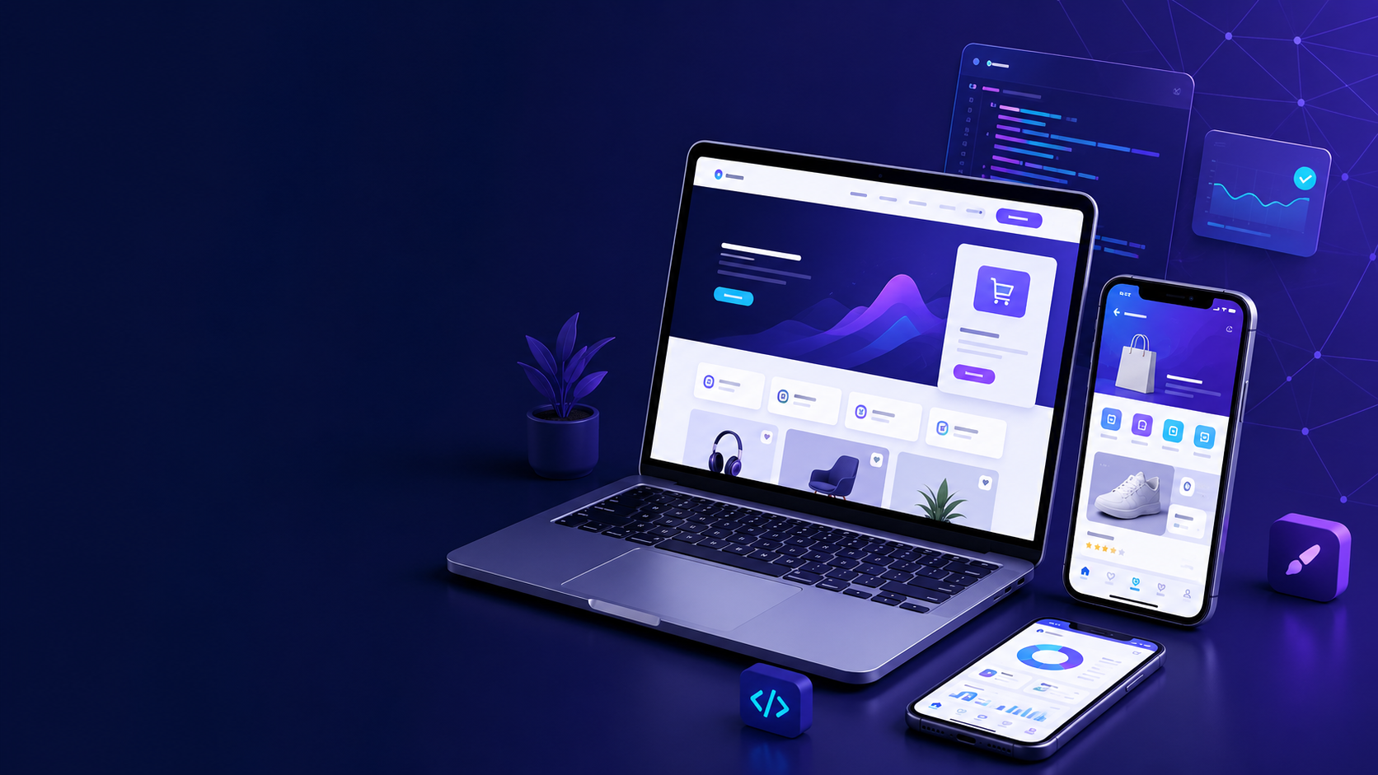
PRESENTASI MARKETING VEXORA
Website & Aplikasi sebagai Mesin Bisnis
Materi pemasaran untuk menjelaskan dampak website, web app, mobile app, dan aplikasi custom terhadap penjualan, kepercayaan, layanan, dan efisiensi operasional.
Vexora | Joki pembuatan website, aplikasi, ERP ringan, MVP, dan produk digital

Slide 2
Inti Pesan untuk Calon Klien
EXECUTIVE SUMMARY
Website dan aplikasi bukan biaya — keduanya adalah aset penjualan dan operasional.
Digital asset yang baik bekerja 24/7: menarik prospek, menjelaskan layanan, menangkap data, dan melayani pelanggan.
Website membangun kredibilitas dan funnel marketing. Aplikasi membantu bisnis melayani pelanggan, mengotomasi proses, dan menciptakan pengalaman yang lebih cepat serta konsisten.
Dampak yang dijual: trust, lead, conversion, automation, retention, dan data.
Vexora × STDI | Website & Aplikasi
Materi pemasaran & edukasi klien

Slide 3
Masalah Bisnis Tanpa Website & Aplikasi
PAIN POINTS
Pain point ini cocok untuk membangun urgensi saat pitching.
Kurang Dipercaya
Calon pelanggan sulit memverifikasi profil, portofolio, testimoni, dan cara order.
Lead Hilang
Prospek bertanya lewat chat tetapi tidak tercatat dan tidak ditindaklanjuti.
Proses Manual
Booking, order, formulir, pembayaran, dan laporan masih dikerjakan manual.
Layanan Lambat
Pelanggan harus menunggu admin untuk hal sederhana seperti status, jadwal, dan invoice.
Tidak Ada Data
Bisnis tidak tahu channel mana yang menghasilkan pelanggan terbaik.
Website dan aplikasi mengubah interaksi pelanggan menjadi data dan proses bisnis.
Vexora × STDI | Website & Aplikasi
Materi pemasaran & edukasi klien

Slide 4
Website vs Web App vs Mobile App
SOLUTION FIT
Bantu klien memilih solusi yang tepat, bukan yang paling mahal.
Website
Company profile, landing page, katalog, blog, SEO, lead form.
Cocok untuk trust, branding, dan marketing.
Web App
Dashboard, login, workflow, admin panel, booking, CRM ringan.
Cocok untuk operasi internal dan layanan online.
Mobile App
Aplikasi Android/iOS, notifikasi, loyalty, self-service.
Cocok untuk customer engagement berulang.
ERP Ringan
Inventory, order, finance, HR, laporan, role user.
Cocok untuk bisnis yang butuh kontrol proses.
Vexora × STDI | Website & Aplikasi
Materi pemasaran & edukasi klien

Slide 5
Customer Journey yang Dibantu Digital Asset
CUSTOMER JOURNEY
Website dan aplikasi bekerja di seluruh perjalanan pelanggan.
1
Awareness
2
Consideration
3
Conversion
4
Service
5
Retention
Iklan, SEO, sosial media, referral
Profil, portofolio, testimoni, FAQ
Form lead, booking, checkout, WhatsApp CTA
Tracking status, notifikasi, dashboard pelanggan
Promo, loyalty, rekomendasi, repeat order
Semakin banyak tahapan yang digital, semakin kecil peluang prospek hilang dan semakin besar peluang repeat order.
Vexora × STDI | Website & Aplikasi
Materi pemasaran & edukasi klien

Slide 6
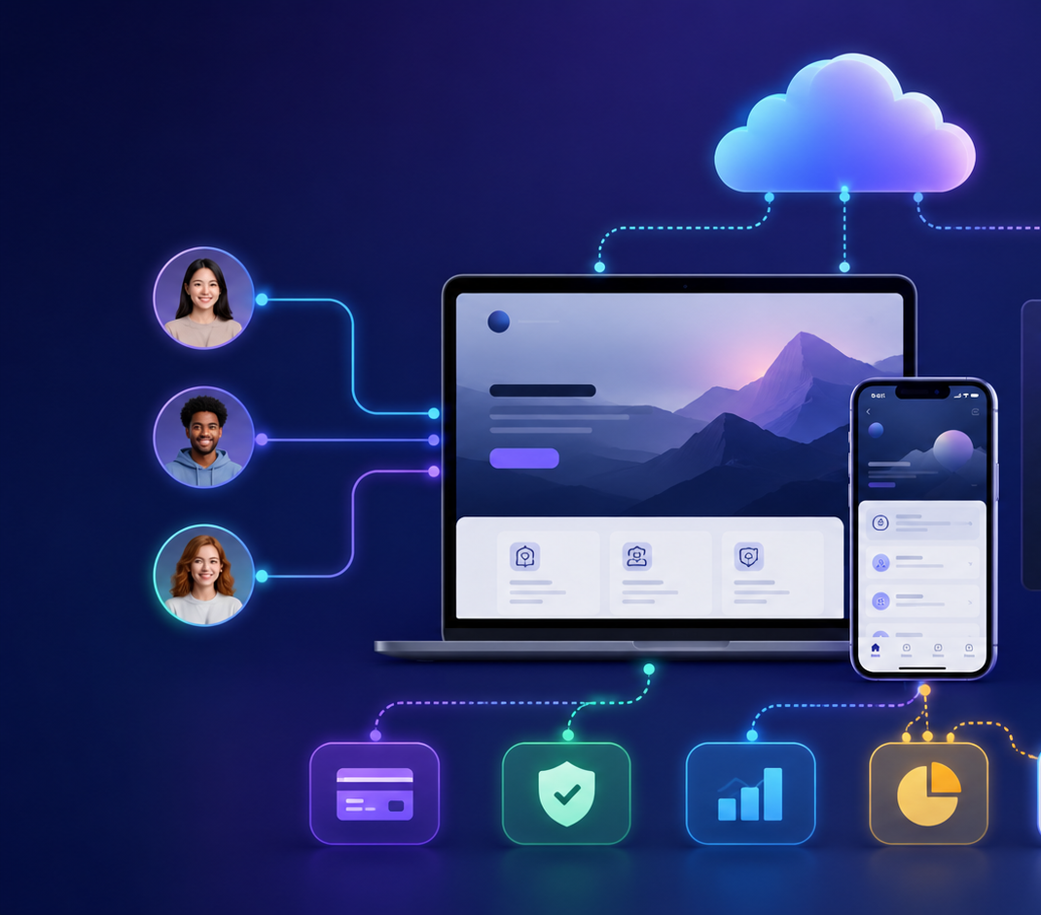
Impact Website pada Marketing
WEBSITE IMPACT
Website yang baik membuat bisnis lebih dipercaya dan mudah ditemukan.
Trust Builder
profil, legalitas, testimoni, portofolio, studi kasus
Lead Machine
landing page, CTA WhatsApp, form, tracking source
SEO & Content
artikel, halaman layanan, schema, on-page optimization
Conversion Tracking
analytics, event, campaign, retargeting pixel
Vexora × STDI | Website & Aplikasi
Materi pemasaran & edukasi klien

Slide 7
Impact Aplikasi pada Operasional & Customer Experience
APP IMPACT
Aplikasi membantu bisnis mengurangi pekerjaan manual dan meningkatkan layanan.
Self-Service
Pelanggan bisa cek status, jadwal, histori, invoice, atau tiket tanpa menunggu admin.
Automation
Booking, order, notifikasi, approval, dan reminder dapat berjalan otomatis.
Data Capture
Setiap aktivitas menjadi data yang dapat dianalisis untuk keputusan bisnis.
Retention
Push notification, loyalty, promo, membership, dan pengalaman yang lebih personal.
Operational Control
Admin panel membantu tim memonitor proses, performa, dan masalah harian.
Vexora × STDI | Website & Aplikasi
Materi pemasaran & edukasi klien

Slide 8
Fitur yang Mudah Dijual ke Klien
FEATURE MENU
Gunakan daftar ini sebagai menu solusi saat konsultasi.
Website Profesional
company profile, landing page, katalog, blog, SEO dasar
Admin Panel
kelola konten, produk, order, user, laporan
Booking / Schedule
jadwal, slot, reminder, konfirmasi otomatis
Payment & Invoice
payment gateway, invoice PDF, status pembayaran
CRM Ringan
data leads, follow-up, pipeline, aktivitas sales
Dashboard Bisnis
grafik, KPI, export, laporan harian/bulanan
Integrasi API
WhatsApp, email, marketplace, logistik, accounting
Mobile/PWA
akses HP, push notification, offline dasar
Vexora × STDI | Website & Aplikasi
Materi pemasaran & edukasi klien

Slide 9
Metric Impact yang Bisa Dijadikan Janji Terukur
KPI IMPACT
Gunakan target sebagai bahan diskusi setelah memahami kondisi klien.
Lead
CVR
SLA
Repeat
Admin
jumlah prospek masuk
conversion rate landing page
waktu respon pelanggan
pembelian/booking ulang
jam kerja manual yang turun
Contoh komunikasi ke klien: “Kita tidak hanya membuat website/aplikasi, tetapi membangun alat untuk menangkap prospek, mengukur campaign, mempercepat pelayanan, dan mengurangi pekerjaan manual admin.”
Catatan: hasil aktual bergantung pada kualitas penawaran, traffic, konten, proses sales, dan kedisiplinan follow-up.
Vexora × STDI | Website & Aplikasi
Materi pemasaran & edukasi klien

Slide 10
Rekomendasi Solusi Berdasarkan Tahap Bisnis
SOLUTION LADDER
Arahkan klien ke solusi sesuai kebutuhan, budget, dan target pertumbuhan.
Starter
Growth
Enterprise
Bisnis butuh tampil profesional dan mulai digitalisasi.
Bisnis butuh automasi dan sistem internal.
Bisnis butuh integrasi dan skalabilitas.
Website, form lead, katalog, dashboard sederhana.
Web app, CRM, booking/order, payment, laporan.
ERP, API, role kompleks, BI dashboard, SLA.
Vexora cocok untuk eksekusi cepat dan jual putus. STDI cocok untuk kontrak, maintenance, SLA, dan sistem yang berkelanjutan.
Vexora × STDI | Website & Aplikasi
Materi pemasaran & edukasi klien

Slide 11
Proses Delivery yang Profesional
DELIVERY PROCESS
Jual kepercayaan melalui proses yang jelas, bukan hanya hasil akhir.
1
Brief
2
Design
3
Build
4
Testing
5
Launch
tujuan, referensi, scope
wireframe, UI, flow
frontend, backend, API
bug fix, UAT, revisi
domain, hosting, handover
Dokumen yang disiapkan: scope pekerjaan, timeline, daftar fitur, akun akses, panduan pengguna, BAST, dan catatan maintenance/garansi jika ada.
Vexora × STDI | Website & Aplikasi
Materi pemasaran & edukasi klien

Slide 12
Use Case yang Mudah Dipasarkan
USE CASES
Contoh industri yang cepat memahami manfaat website dan aplikasi.
Klinik / Kesehatan
booking dokter, antrean, rekam kunjungan, reminder
Restoran / F&B
menu digital, order, loyalty, promo, reservasi
Sekolah / Kursus
pendaftaran, jadwal, pembayaran, materi, progress
Jasa Profesional
portfolio, booking konsultasi, invoice, CRM
Retail / UMKM
katalog, checkout, stok, customer database
Logistik / Operasional
tracking, task, status, proof of delivery
Vexora × STDI | Website & Aplikasi
Materi pemasaran & edukasi klien

Slide 13
Script Penjualan Singkat
SALES SCRIPT
Gunakan alur bicara ini untuk menjelaskan manfaat ke calon klien.
1. “Saat ini prospek Anda datang dari mana, dan bagaimana cara tim menindaklanjutinya?”
2. “Bagian mana yang paling sering membuat admin mengulang pekerjaan?”
3. “Jika website/aplikasi bisa menangkap lead, mengotomasi proses, dan memberi dashboard, bagian mana yang paling bernilai untuk bisnis Anda?”
4. “Kita mulai dari MVP dulu agar cepat live, lalu dikembangkan berdasarkan data penggunaan.”
Kunci marketing: jual outcome bisnis terlebih dahulu, baru jelaskan fitur dan teknologi.
Vexora × STDI | Website & Aplikasi
Materi pemasaran & edukasi klien

Slide 14
Siap Ubah Website & Aplikasi Menjadi Mesin Bisnis?
Gunakan deck ini untuk edukasi prospek, presentasi penawaran, dan konten sales Vexora.
Audit Digital
MVP Proposal
Langkah berikutnya: tentukan tujuan bisnis, pilih fitur prioritas, buat timeline, lalu tawarkan paket website/aplikasi yang sesuai.

